Slide 1

Examen Transversal
Ingeniería de Software
Integrantes: Jordan Diaz, Damián González, Renata Barrientos, Darien Mora.
Profesor: Ricardo Alfonso Pino
005-D

Slide 2

Contexto
del proyecto
El caso de estudio describe la necesidad de un sistema informático para asistir y optimizar el proceso de fiscalización y documentación del Servicio Nacional de Aduanas de Chile
Caso especifico: salida de vehículos Chile-Argentina

Slide 3
MODELO 4+1
VISTAS | PERSPECTIVA | DIAGRAMA
lógica | usuario | clases
desarrollo | desarrollador | componentes de paquete
procesos | integradores | actividad procesos
fisica | ingenieros de sistema | despliegue
escenarios | usuario | caso de uso
DAS (Documento Arquitectura Sistema) V6.docx - Documentos de Google

Slide 4
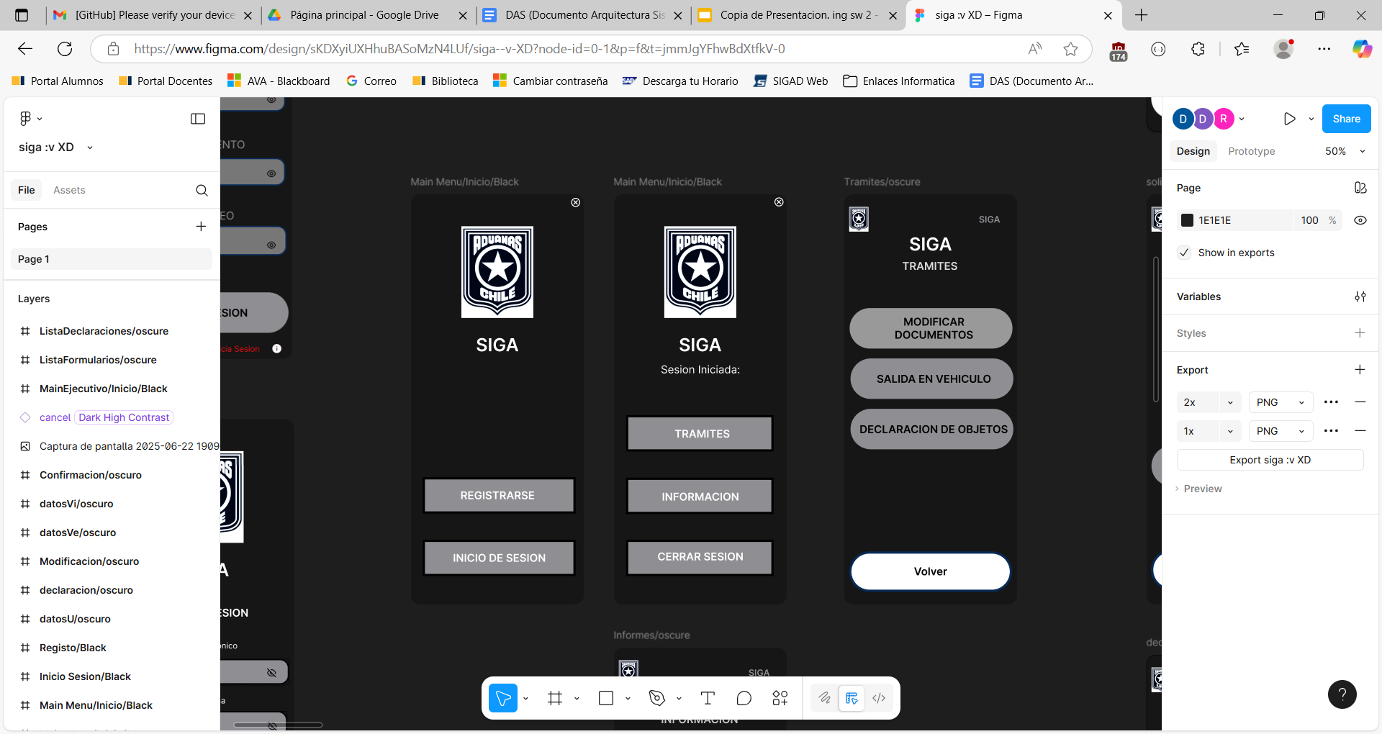
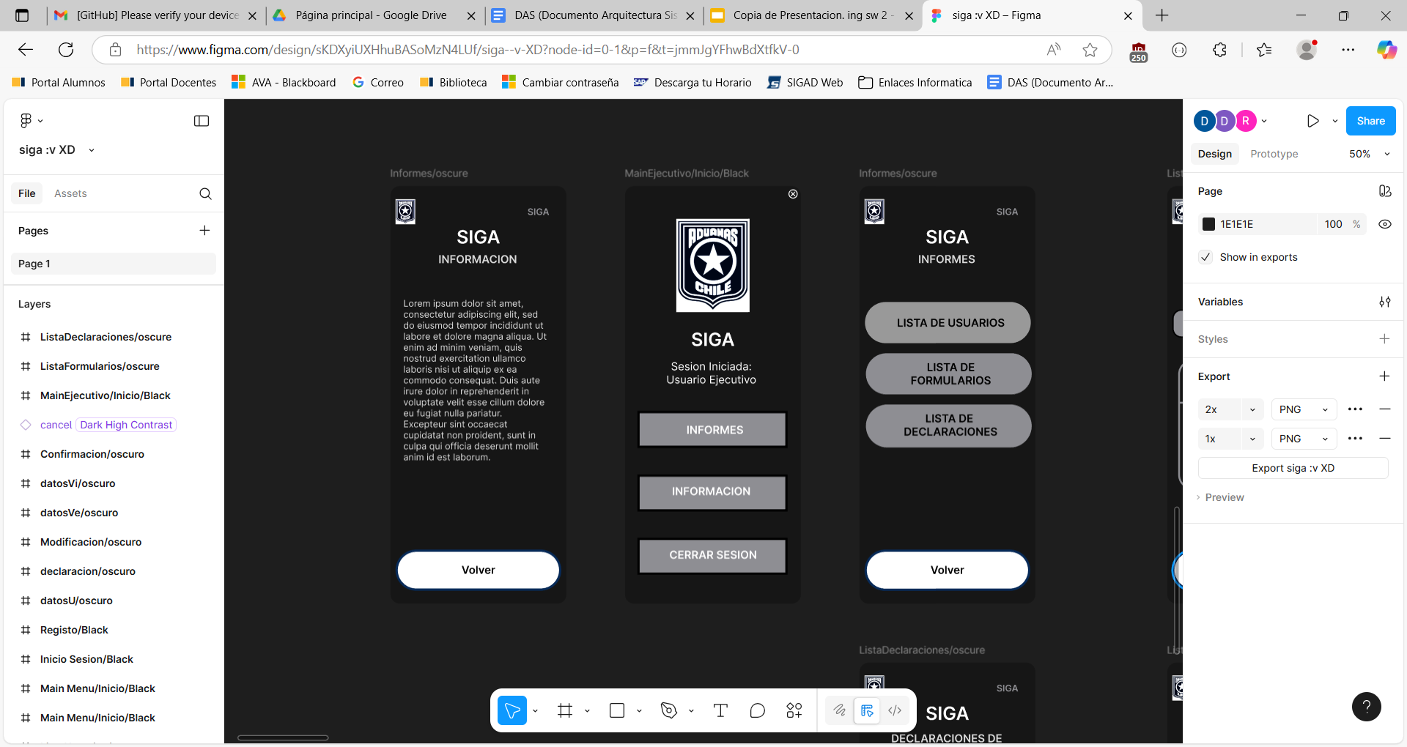
PROTOTIPO de caso específico
https://www.figma.com/design/sKDXyiUXHhuBASoMzN4LUf/siga--v-XD?node-id=0-1&t=qiHGsG2gTw3XWXrz-1

Slide 5
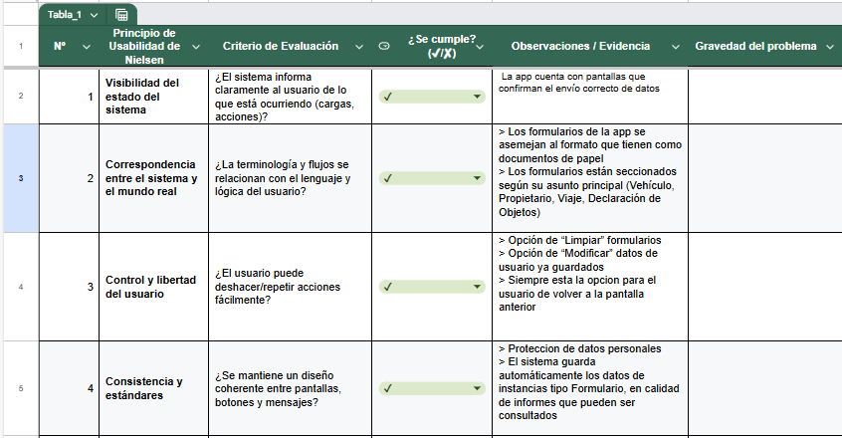
EVALUACIÓN DE CALIDAD HEURÍSTICA DE NIELSEN
Calidad de software de Nielsen. G7.xlsx - Hojas de cálculo de Google

Slide 6
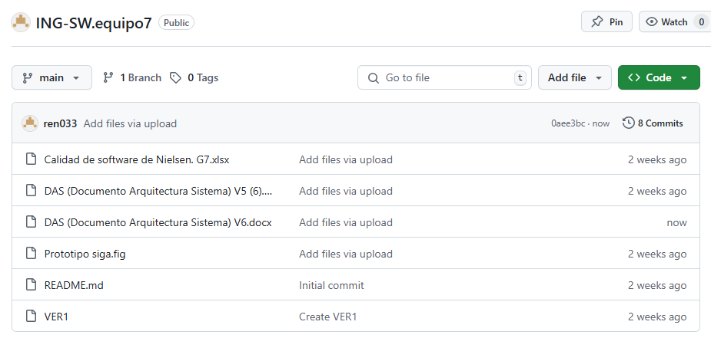
CONTROL DE VERSIONES
Herramienta Colaborativa : Git
Plataforma de Versiones : GitHub
Tipo de Control de versiones utilizados : Semántico
ren033/ING-SW.equipo7

